Slide 1
CREAR UN EJB EN NETBEANS

Slide 2
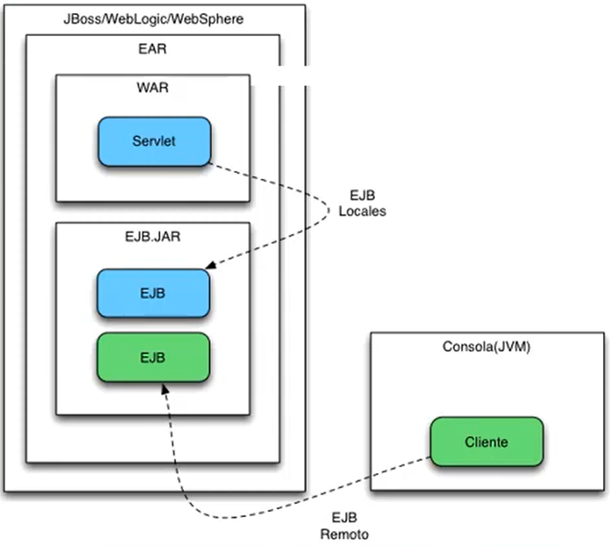
CREAR UN EJB EN NETBEANS

Slide 3
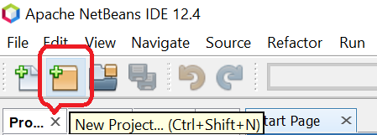
CREAR UN EJB EN NETBEANS
Lo primero, en NetBeans crear un nuevo proyecto desde File/New Project… o desde el ícono de la barra de herramientas como se muestra en la figura siguiente.

Slide 4
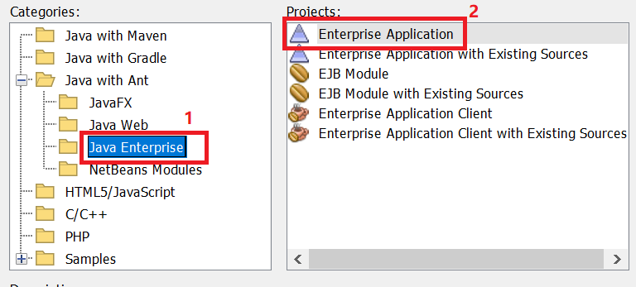
CREAR UN EJB EN NETBEANS
El siguiente paso del asistente se debe elegir en la lista de categorías Java Enterprise (1) y en la de proyectos Enterprise Application (2) y presionar el botón Next.

Slide 5
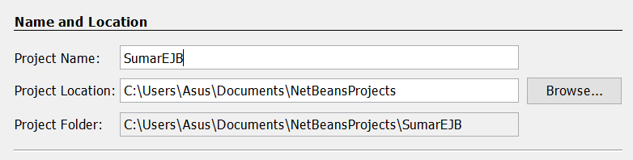
CREAR UN EJB EN NETBEANS
Nos pregunta en el siguiente paso el asistente por el nombre del proyecto, y la ubicación, como sugerencia la ubicación debe ser un lugar de fácil recordación ya que de lo contrario NetBeans guardará el proyecto en la carpeta de documentos del usuario. Para este ejemplo, se ha elegido como nombre SumarEJB y como localización en la carpeta por defecto donde se almacenan los proyectos en NetBeans. Clic en el botón Next.

Slide 6
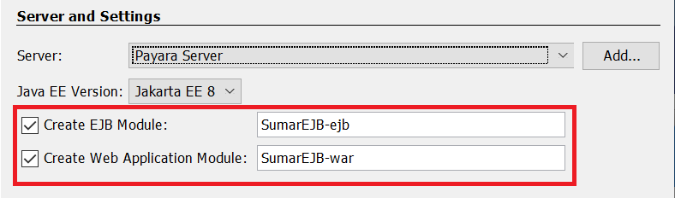
CREAR UN EJB EN NETBEANS
Se debe seleccionar un servidor (en este caso Payara) y la versión de Java EE, también es crean dos módulos que se pueden incluir en el proyecto o aplicación empresarial que se está configurando, en el módulo EJB es donde se creará el bean de sesión del ejercicio y por lo tanto es obligatorio. Clic en finalizar.

Slide 7

CREAR UN EJB EN NETBEANS
Al hacer clic en Finalizar, el IDE crea tres proyectos: SumarEJB, SumarEJB-ejb y SumarEJB-war que se puede observar en la pestaña Projects, SumarEJB es el nombre del proyecto o aplicación empresarial, SumarEJB-ejb es el nombre del módulo donde se crearán los EJB y SumarEJB-war es el módulo donde se creará la capa web de la aplicación.

Slide 8
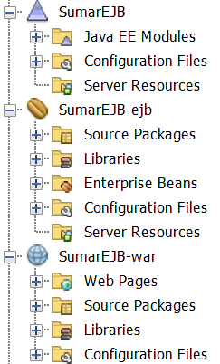
CREAR UN EJB EN NETBEANS
Al expandir el nodo SumarEJB en la ventana Proyectos, puede ver que el proyecto de la aplicación empresarial no contiene ningún origen. Todas las fuentes estarán contenidas en los dos módulos que el asistente creó y que se enumeran en el nodo Java EE Modules.

Slide 9
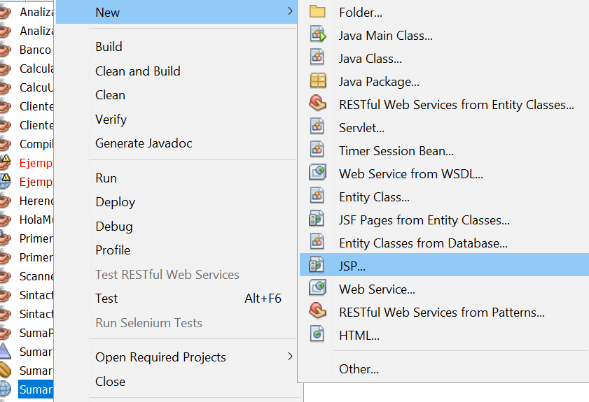
CREAR UN EJB EN NETBEANS
A continuación, crear el archivo jsp donde se va a mostrar el resultado de la operación, es decir la interfaz final que mirará el usuario. Para esto se da Clic derecho sobre el proyecto SumarEJB-war, seleccionar la opción New y a continuación la opción JSP; si esta opción no se encuentra en la lista, seleccionar la opción Other y buscarla en File Types.

Slide 10
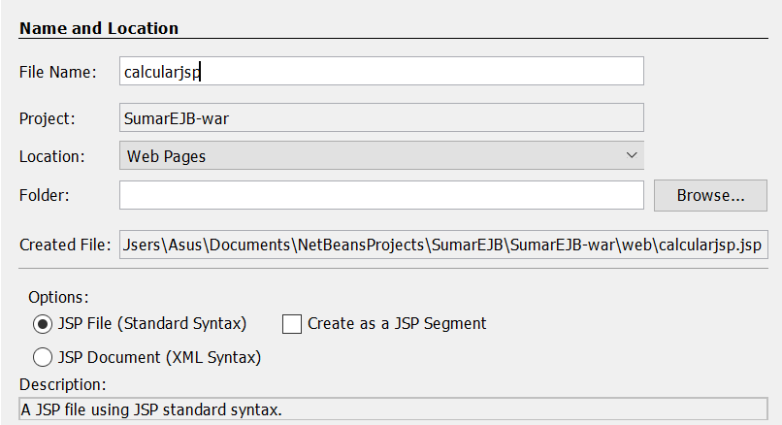
CREAR UN EJB EN NETBEANS
Se le da un nombre, en el campo folder se deja vacío y en Options se deja la selección JSP File (Standard Syntax) y a continuación en el botón Finalizar.

Slide 11
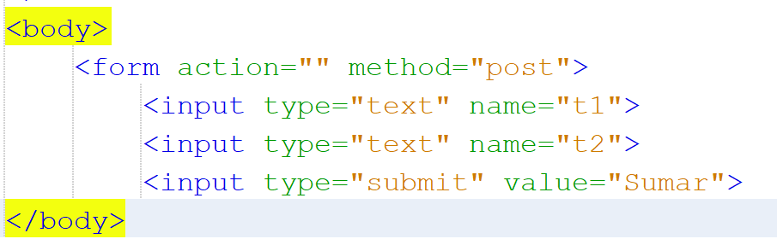
CREAR UN EJB EN NETBEANS
Se crea un formulario con dos campos y un botón para mostrar el resultado de la suma. En el campo action se deja vacío hasta que se cree el Servlet.

Slide 12
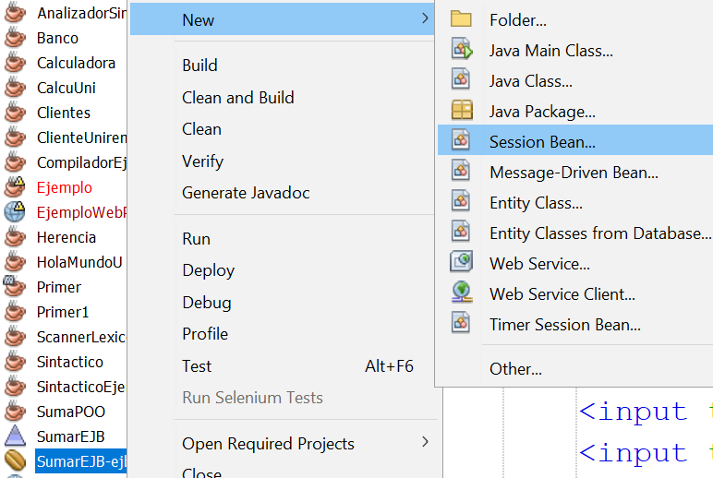
CREAR UN EJB EN NETBEANS
En el módulo SumarEJB-ejb, se crea la Session Bean (Bean). Clic derecho sobre dicho módulo, a continuación, en New y posteriormente en Session Bean (Sino se encuentra, seleccionar en Other…)

Slide 13
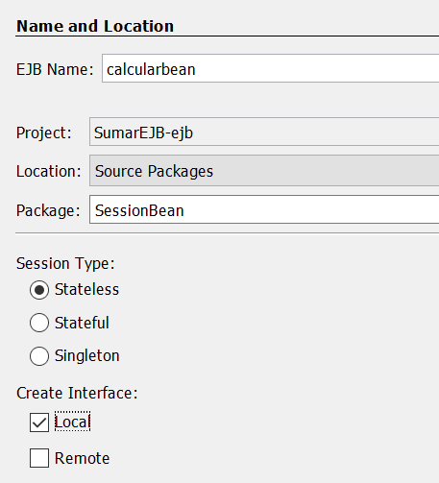
CREAR UN EJB EN NETBEANS
En el campo EJB Name se le asigna un nombre , en este caso calcularbean; en el campo Package se le asigna un paquete en este caso SessionBean, en tipo de sesión seleccionar Stateless y en interface seleccionar Local. Clic en finalizar

Slide 14
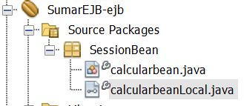
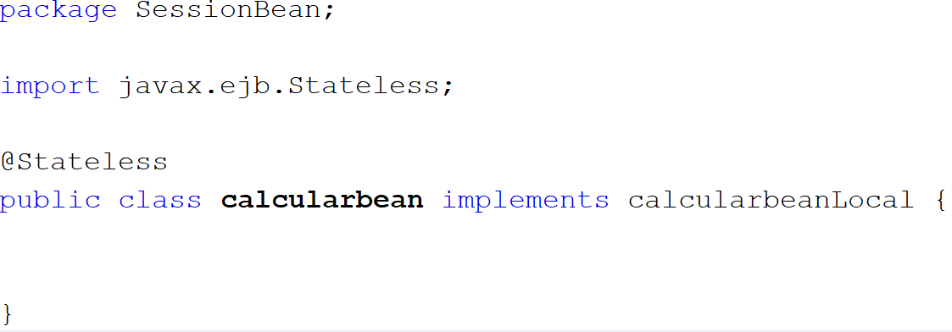
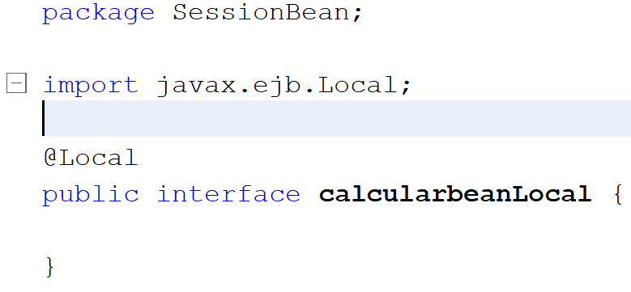
CREAR UN EJB EN NETBEANS
Se crean dos archivos Java, uno es una clase (calcularbean) y el otro es una interface (calcularbeanLocal)

Slide 15
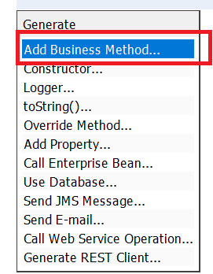
CREAR UN EJB EN NETBEANS
Sobre la clase Java se crea el método que va a realizar la suma. Clic derecho y posteriormente en Insert Code…; aparece la opción para crear el método Add Business Method… esta opción nos permite generar también el método en la interface.

Slide 16
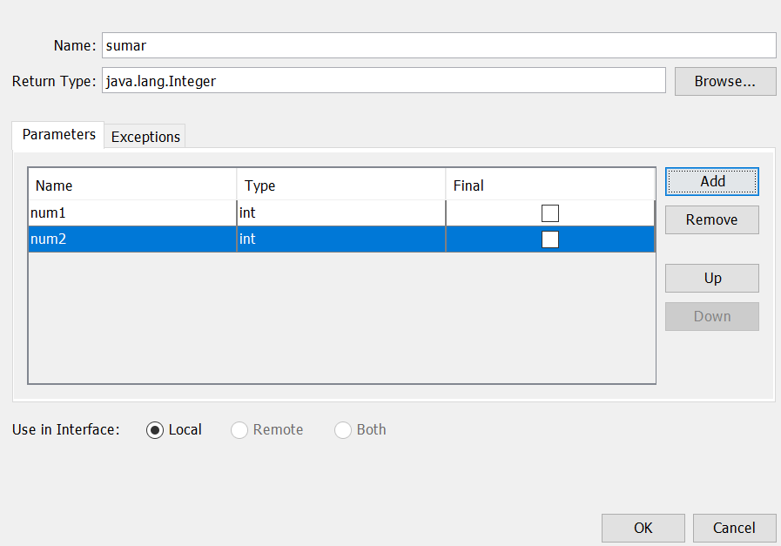
CREAR UN EJB EN NETBEANS
Se le asigna un nombre al método (sumar), un tipo de retorno en la opción Browse (Integer), en la sección de Parameters seleccionamos los parámetros que va a tener el método en este caso dos (num1 y num2) de tipo entero. Estos parámetros se asignan desde el botón Add. Se deja seleccionada la interface y a continuación Ok.

Slide 17
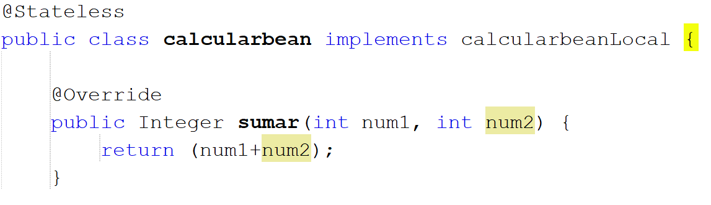
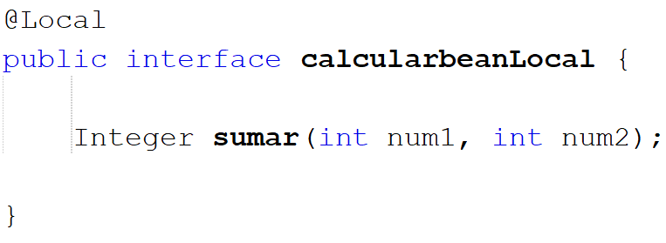
CREAR UN EJB EN NETBEANS
Queda generado el método, tanto en la interface como en la clase.

Slide 18
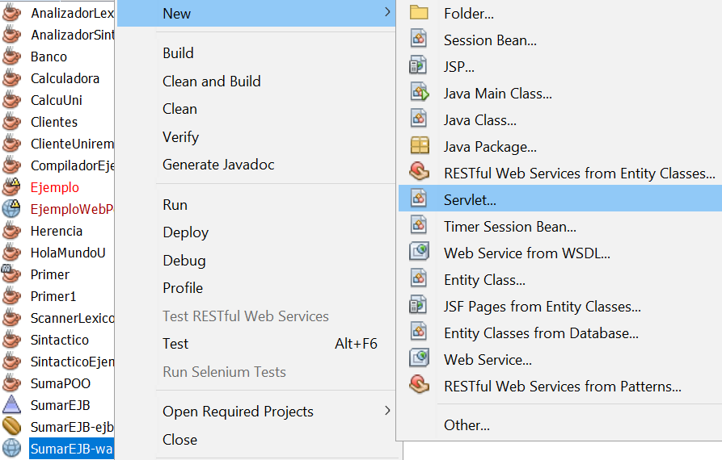
CREAR UN EJB EN NETBEANS
A continuación, se crea el Servlet. El JSP hace el llamado al Servlet y este se encarga de hacer la utilización del EJB. En el proyecto SumarEJB-war clic derecho, seleccionar la opción New y a continuación Servlet (Sino se encuentra, seleccionar en Other…)

Slide 19
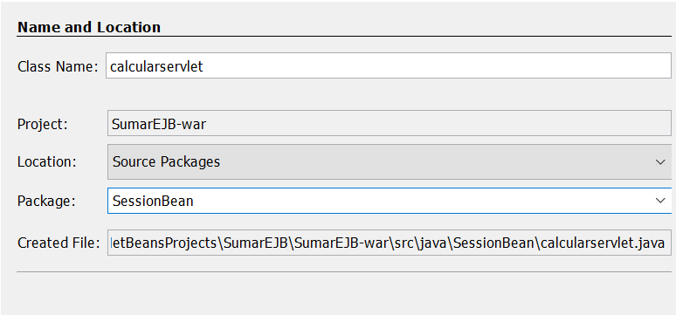
CREAR UN EJB EN NETBEANS
Se le da un nombre, en este caso calcularservlet y un nombre de paquete que en este caso se le da SessionBean. Clic en el botón siguiente.

Slide 20
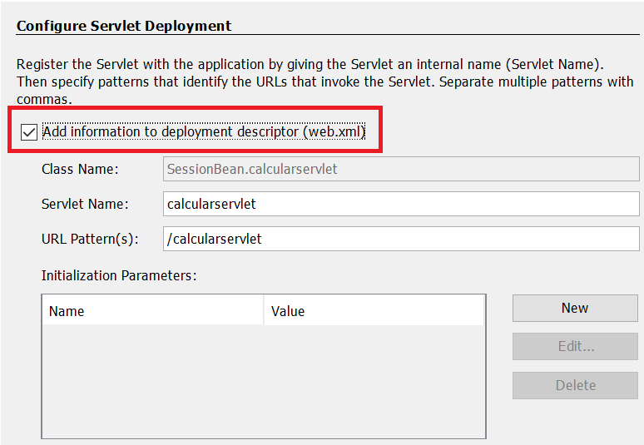
CREAR UN EJB EN NETBEANS
Sobre la siguiente ventana, se activa la opción de agregar información. Clic en el botón finalizar.

Slide 21
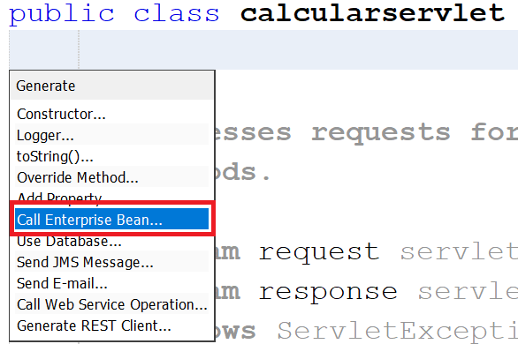
CREAR UN EJB EN NETBEANS
Ahora en el código que se acaba de crear se realiza el enlace al EJB. Sobre la clase calcularservlet, clic derecho y seleccionar la opción Insert Code y aparece la siguiente ventana, en la cual se selecciona la opción Call Enterprise Bean…

Slide 22
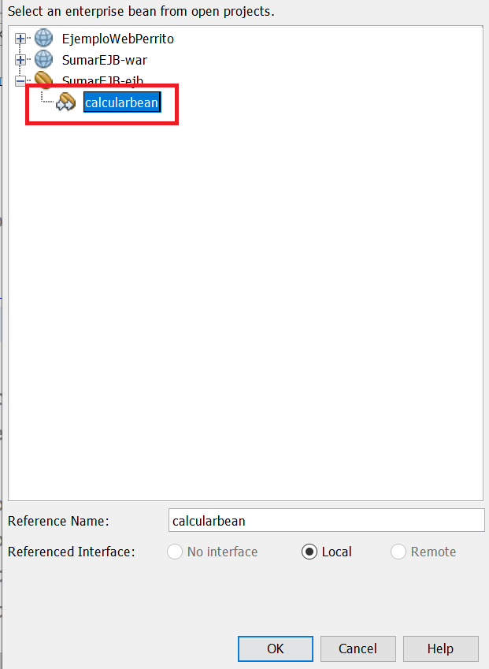
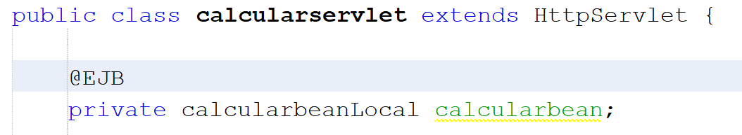
CREAR UN EJB EN NETBEANS
En la ventana que aparece a continuación desplegar el Bean en el Proyecto SumarEJB-ejb. Como aparece en la figura. Clic en Ok
Agrega la etiqueta @EJB y una variable de tipo calcularbean que nos permite utilizar los métodos

Slide 23
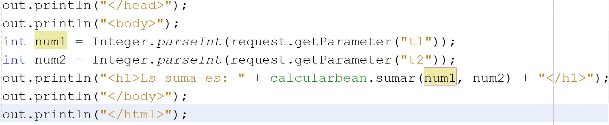
CREAR UN EJB EN NETBEANS
Ahora en el processRequest, que es el método principal, debajo del body, se declaran dos variables, para tomar los datos del formulario y realizar la suma.

Slide 24
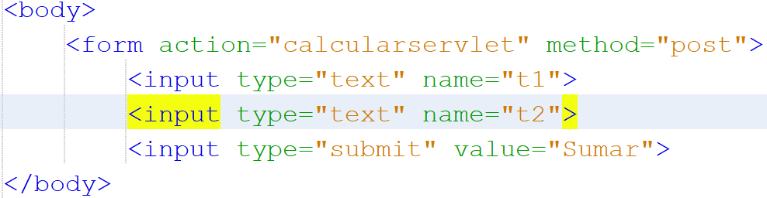
CREAR UN EJB EN NETBEANS
Ahora en el JSP en el campo que se había dejado en blanco, se coloca el nombre del Servlet, en este caso se llama calcularservlet. Ya queda todo el procedimiento realizado.

Slide 25
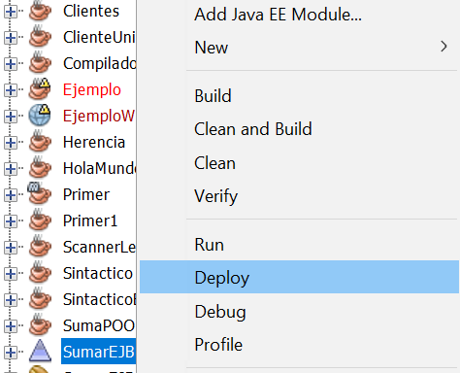
CREAR UN EJB EN NETBEANS
Ahora solo queda ejecutar el proyecto, para ello se da clic derecho sobre el proyecto SumarEJB y a continuación seleccionar Deploy, realice verificaciones como iniciar el servidor.

Slide 26
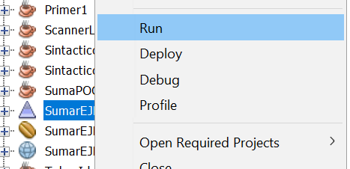
CREAR UN EJB EN NETBEANS
Ahora solo queda ejecutar el proyecto, para ello se da clic derecho sobre el proyecto SumarEJB y a continuación seleccionar Run, en la URL se debe agregar el nombre del JSP, en este caso /calcularjsp.jsp.

